Slide 1

ҚАЗАҚСТАН РЕСПУБЛИКАСЫ БІЛІМ ЖӘНЕ ҒЫЛЫМ МИНИСТРЛІГІ
Білім және ғылым саласында сапаны қамтамасыз ету комитеті
Білім алушылардың білім жетістіктерінің мониторингісі

Slide 2


Білім алушылардың білім жетістіктерінің мониторингісі
Білім алушылардың білім жетістіктерінің мониторингісі (ББЖМ) білім беру ұйымдарынан тәуелсіз білім сапасын жүйелі үздіксіз бақылаудың бір түрі болып табылады.
ББЖМ мақсаты:
бастауыш және негізгі орта білім беру деңгейінде - сәйкес білім беру деңгейінің жаңартылған МЖБС шеңберінде білім алушылардың білім сапасын бағалау;
ТжКББ деңгейінде - жалпы білім беретін пәндерді және (немесе) кәсіптік модульдерді немесе жалпы кәсіптік, арнайы пәндерді мемлекеттік жалпыға міндетті ТжКББ стандартына сәйкес меңгеру деңгейін анықтау.
Жыл сайын өткізіледі:
мектептерде– көктемде
(сәуір),
колледждерде –
күзде
(қараша)
Білім беру ұйымдарын қамту 25% дейін
Бастауыш, негізгі және орта білім беру ұйымдарында ( 4, 9 сыныптар)
ББЖМ өткізу:
мектептерде 4 және 9-сынып оқушыларының функционалдық сауаттылық деңгейін анықтауға, яғни білім мен дағдыларын күнделікті өмірде қолдануға, сонымен қатар аналитикалық, логикалық ойлауды дамытуға бағытталатын болады;
- колледждерде студенттердің жалпы және кәсіптік құзыреттіліктерінің қалыптасу деңгейін бағалауға бағытталады.
ББЖМ мемлекеттік бақылау түрі болып саналмайды, білім алушы үшін де, білім беру ұйымы үшін де ешқандай құқықтық салдары болмайды. ББЖМ кезінде білім сапасын қамтамасыз ету бойынша ұсыныстар әзірленеді және әдістемелік көмек көрсетіледі.
«Білім алушылардың білім жетістіктерінің мониторингісін өткізу ережелері» әзірленді
Қазақстан Республикасы Білім және ғылым министрінің 2021 жылғы 5 мамырдағы No 204 бұйрығы.

Slide 3
4 және 9 сыныптарға арналған ББЖМ форматы
4 сынып | 9 сынып
Оқу сауаттылығы: Бір дұрыс жауабы бар 10 тест тапсырмасы (бірінші мәтінге – 4 тапсырма, екінші мәтінге – 6 тапсырма) Математикалық сауаттылық: Бір дұрыс жауабы бар 12 тест тапсырмасы Ғылыми жаратылыстану сауаттылығы: Бір дұрыс жауабы бар 5 тест тапсырмасы және мәнмәтінге негізделген 3 тапсырма, барлығы 8 тест тапсырмасы | Оқу сауаттылығы (қазақ, орыс, ағылшын): Тест тапсырмаларының саны – 30, оның ішінде әрбір пән бойынша – бір дұрыс жауабы бар 10 тест тапсырмасы; Максималды ұпай – 30 Математикалық сауаттылық: Тест тапсырмаларының саны – 13; Максималды ұпай – 13 Ғылыми жаратылыстану сауаттылығы (физика, химия, биология, география): Тест тапсырмаларының жалпы саны – 32. Максималды ұпай – 32.
Компьютерлік тестілеу:
105 минут (35 мин. тестілеу + 15 мин. үзіліс + 24 мин. тестілеу + 15 мин. үзіліс +
16 мин. тестілеу)
Тест тапсырмаларының саны – 30
Максималды ұпай саны – 30
Компьютерлік тестілеу:
170 минут (60 мин. тестілеу + 10 мин. үзіліс +
25 мин. тестілеу + 10 мин. үзіліс +
65 мин. тестілеу )
Тест тапсырмаларының саны – 75
Максималды ұпай саны – 75

Slide 4
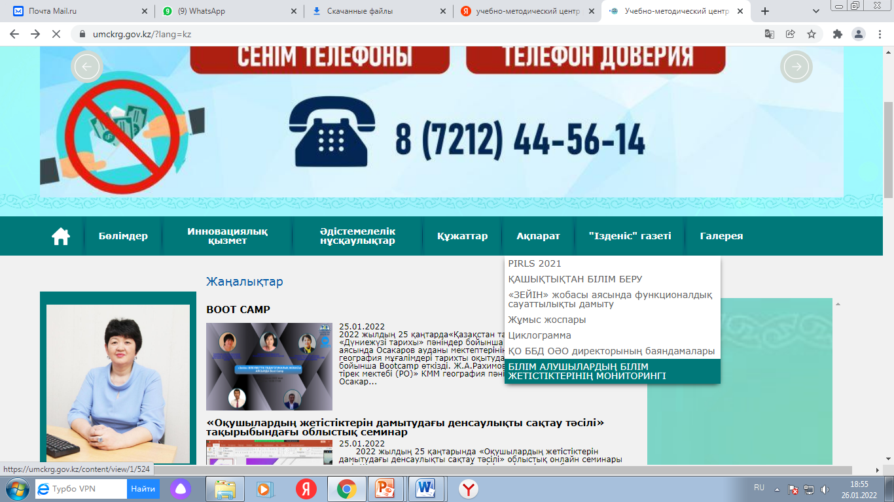
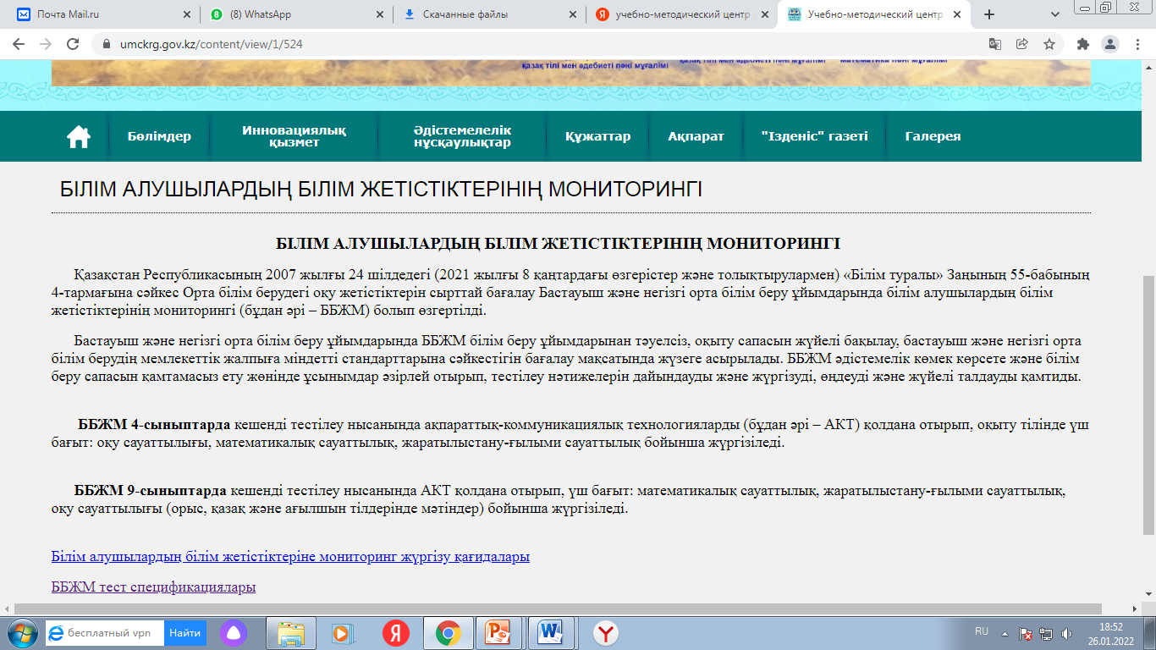
БІЛІМ ЖЕТІСТІКТЕРІНІҢ МОНИТОРИНГІ

Slide 5
Білім алушылардың білім жетістіктеріне мониторинг жүргізу бойынша
Қарағанды облысының білім беру ұйымдарын даярлау жөніндегі іс-шаралар жоспары
№ | Іс-шаралар | Қатысушылар | Өткізу мерзімі | Жауаптылар
Білім алушылардың білім жетістіктерінің мониторингін нормативтік-құқықтық және әдістемелік сүйемелдеу
1. | Білім алушылардың білім жетістіктеріне мониторинг жүргізу бойынша ақпараттық-түсіндіру жүргізуге арналған материалдарды дайындау | ҚО БД ОӘО | Тамыз-қыркүйек 2021 ж. | ББ, ҚО БД ОӘО, аудан/қалалық ББ басшылары
2. | Білім алушылардың білім жетістіктеріне мониторинг жүргізу бойынша нормативтік-құқықтық және нұсқаулық құжаттарды зерделеу | Аудан/қалалық ББ әдіскерлері, мектеп директорлары | Қыркүйек-қазан 2021 ж. | ББ, ҚО БД ОӘО, аудан/қалалық ББ басшылары

Slide 6
Білім алушылардың білім жетістіктеріне мониторинг жүргізу бойынша дайындық кезінде ұйымдастырушылық-әдістемелік қамтамасыз ету
«Оқу сауаттылығы», «Математикалық сауаттылық», «Жаратылыстану сауаттылығы» бағыттары бойынша тест спецификациясы бойынша түсіндіру жұмыстарын жүргізу | ҚО БД ОӘО, аудан/қалалық ББ әдіскерлері | Қыркүйек-қазан 2021 ж. | ҚО БД ОӘО, аудан/қалалық ББ басшылары
ББЖМ-ны өткізу бойынша 4 және 9-сынып оқушыларымен түсіндіру жұмыстарын жүргізу | Аудан/қалалық мектеп әкімшілігі мен педагогтар | Ай сайын | Білім беру бөлімдері
ББЖМ-ны өткізу бойынша тақырыптық стендтерді, бұрыштарды ресімдеу | Облыстың білім беру ұйымдары | Қыркүйек-қазан 2021 ж. | Білім беру бөлімдері
«Білім алушылардың білім жетістіктеріне мониторинг жүргізу бойынша даярлық жүйесі» тақырыбына семинар-кеңес | Аудан/қалалық ББ әдіскерлері, мектеп директорлары | Айына 1 рет 2021-2022 жж | Білім беру бөлімдері, ҚО БД ОӘО
Білім алушылардың білім жетістіктеріне мониторинг жүргізуге дайындық бойынша компьютерлерді тестілеу | Аудан/қалалық әдіскерлері, мектеп әкімшілігі мен педагогтары | Ай сайын | БД ОӘО, Білім беру бөлімдері
Ақпараттық-коммуникациялық технологияларды қолдана отырып кешенді тестілеуді ұйымдастыру және өткізу | Облыс мектептерінің әкімшілігі мен педагогтары, оқушылары | Тұрақты | ББ, ҚО БД ОӘО, Білім беру бөлімдері
«Оқу сауаттылығы», «Математикалық сауаттылық», «Жаратылыстану сауаттылығы» онлайн-семинарларды өткізу | ҚО БД ОӘО, аудан/қалалық ББ | Ақпан-наурыз 2022 жж. | ҚО БД ОӘО, аудан/қалалық ББ басшылары

Slide 7
Білім алушылардың білім жетістіктеріне мониторинг жүргізу бойынша ұйымдастырушылық-тәжірибелік қамтамасыз ету
1. | «Оқу сауаттылығын қалыптастыру» семинары | Облыс педагогтары | Ақпан-наурыз 2022 жж. | ҚО БД ОӘО, аудан/қалалық ББ
2. | «Оқу үдерісінде жаратылыстану-ғылыми сауаттылықты қалыптастыру бойынша тапсырмалардың түрлері» семинары | Облыс педагогтары | Ақпан-наурыз 2022 жж. | ҚО БД ОӘО, аудан/қалалық ББ
3. | «Математикалық сауаттылықты қалыптастыру бойынша тапсырмалардың әр түрлері» семинары | Облыс педагогтары | Ақпан-наурыз 2022 жж. | ҚО БД ОӘО, аудан/қалалық ББ
4. | Оқушылардың психологиялық дайындығы бойынша жұмыс | Облыс мектептерінің психологтары | Тұрақты | ҚО БД ОӘО, аудан/қалалық ББ
5. | Ата-аналармен ақпараттық-түсіндіру және кеңес беру жұмысы | Оқушылардың ата-аналары | Ақпан-наурыз 2022 жж. | педагог-психологтар
6. | Оқушыларды мониторингке дайындау бойынша педагогтармен кеңес беру жұмысы | Мектеп әкімшілігі, педагогтар | Ақпан-наурыз 2022 жж. | облыс мектептерінің педагог - психологтары
7. | Облыс мектептерінің оқушыларымен тренингтік сабақтар | Облыс мектептерінің оқушылары | Ақпан-наурыз 2022 жж. | облыс мектептерінің педагог - психологтары

Slide 8
Білім алушылардың білім жетістіктеріне мониторинг жүргізу бойынша ақпараттық-түсіндіру жұмысы
Білім алушылардың білім жетістіктеріне мониторинг жүргізу бойынша ақпаратты жариялау | Аудан/қалалық ББ әдіскерлері, қатысатын мектептер | Кесте бойынша | ББ, ҚО БД ОӘО, аудан/қалалық ББ
Білім алушылардың білім жетістіктеріне мониторинг жүргізу бойынша «Ізденіс» газетінде айдар | Аудан/қалалық ББ әдіскерлері, қатысатын мектептер | Тұрақты | ҚО БД ОӘО

Slide 9

Білім беру ұйымдарында ББЖМ өткізу үшін ұйымдарды таңдау алгоритмі
1. | Білім беру ұйымының материалдық-техникалық базасына мониторинг жүргізу
2. | ББЖМ қатысу үшін білім беру ұйымдарының тізімі айқындалады 2.1. ББЖМ қатыспайтын білім беру ұйымдары: 1) ҚР Мәдениет және спорт министрлігіне қарасты мектептер; 2) ҚР Денсаулық сақтау және әлеуметтік даму министрлігінің санаториялық-курорттық мектептері; 3) Ресей Федерациясының Білім және ғылым министрлігіне қарасты мектептер; 4) «Халықаралық мектептер» мәртебесі бар мектептер; 5) дербес білім беру ұйымдары; 6) түзеу мекемелерi жанындағы мектептер; 9) кешкі мектептер (сыныптар); 10) 80-ден аз оқушысы бар мектептер (барлық 4 және 9 сынып оқушыларын қоса алғанда) 2.2. Есепке алынбайтын мектептер: төмен интернет жылдамдығы бар мектептер (4 Мбит/с төмен) компьютерлік сыныптардың сыйымдылығы ең аз мектептер.
3. | Білім беру ұйымын кластерлеу көрсеткіштері анықталады: аумақтық тиістілігі (қала, ауыл); білім беру ұйымының түрі (жалпы білім беретін мектеп, лицей, гимназия, мектеп-гимназия, мектеп-лицей); білім алушылар контингенті; оқыту тілі (қазақ, орыс) білім беру ұйымының қатысу пайызы (25%).
4. | Білім беру ұйымдарының тізімі қалыптастырылады және ББЖМ қатысу үшін білім беру ұйымын кездейсоқ таңдау үшін бағдарламаға жүктеледі.
5. | ББЖМ қатысу үшін ұйымдардың қалыптастырылған тізімін өкілетті орган бекітеді.

Slide 10
Кері байланыс
мониторинг нәтижелерін статистикалық өңдеуді жүзеге асыру және оларды Ы. Алтынсарин атындағы ҰБА ұсыну (жауапты «ҰТО» РМҚК);
мониторинг нәтижелері бойынша кешенді талдау жүргізу (жауапты Ы. Алтынсарин атындағы ҰБА);
білім сапасын арттыруды қажет ететін мектептер мен колледждерге арналған әдістемелік нұсқауларды әзірлеу (жауапты Ы. Алтынсарин атындағы ҰБА);
білім алушыларды тестілеу барысында қолданылатын тест тапсырмаларына сапалық сараптама жүргізу (жауапты Ы. Алтынсарин атындағы ҰБА);
мониторинг нәтижелері бойынша олқылықтарды жою мақсатында білім алушылармен диагностикалық жұмыс жүргізу (мектеп пен колледждердің әкімшілігі);
мониторинг нәтижелерін Республиканың білім беру жүйесінің жай-күйі мен дамуы туралы ұлттық баяндамада көрсету (жауапты ҚР БҒМ, БҒССҚК).

